Slide 1





Nhạc nền
BẮT ĐẦU

Slide 2
CÁCH CHƠI
Trò chơi sẽ có 6 câu hỏi trắc nghiệm.
Để trả lời các câu hỏi này, em hãy đưa ra kí hiệu KÉO - BÚA - BAO chứa đáp án đúng mà các em tìm được trước camera nhé!

Slide 3





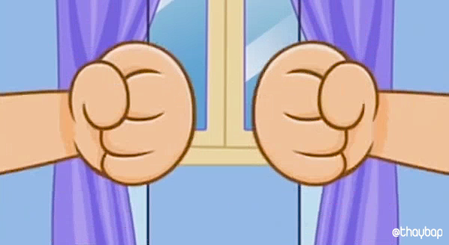
Nhập câu hỏi
CÂU 1
Đáp án sai
Âm thanh kiểm tra đáp án
Đáp án đúng
Đáp án sai

Slide 4
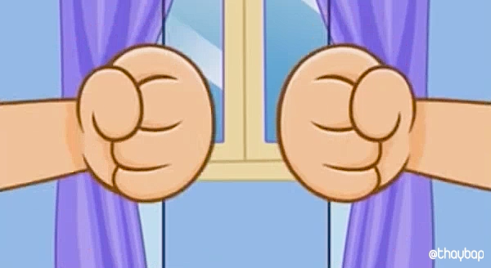

Nhập câu hỏi
CÂU 2
Đáp án đúng
Đáp án sai
Đáp án sai

Slide 5
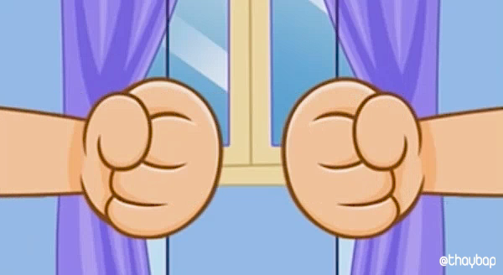

Nhập câu hỏi
CÂU 3
Đáp án sai
Đáp án sai
Đáp án đúng

Slide 6
Nhập câu hỏi
CÂU 4
Đáp án sai
Đáp án sai
Đáp án đúng

Slide 7
Nhập câu hỏi
CÂU 5
Đáp án sai
Đáp án đúng
Đáp án sai

Slide 8
Nhập câu hỏi
CÂU 6
Đáp án đúng
Đáp án sai
Đáp án sai

